Slide 1


Elastic Meetup POA
Monitor All The Things!
Wi-fi: Internet / edital.92
Telegram: Elastic Fantastics Brasil
Talks: 1) Nova Pesquisa de Jurisprudência
2) Monitoramento de infra-estrutura em tempo real
After: coffee+networking
2018
TCE/RS + Elastic

Slide 2
NOVA PESQUISA DE JURISPRUDÊNCIA:
Uma solução baseada em Elasticsearch
2018
TCE-RS

Slide 3
TCE/RS
TCE/RS: exercer o controle externo nos órgãos estaduais e municipais jurisdicionados.
2.000 órgãos jurisdicionados:
497 Prefeituras + 497 Câmaras Municipais
1.006 secretarias, autarquias, fundações, ...
Volume de dados:
Oracle: 5 TB, 147k objetos de banco
LICITACON → ~2M itens, ~ 1TB documentos
SIAPC → ~1.000 remessas/bimestre
SAPIEM → ~10.000 remessas/ano
Processos → [~489k processos, ~218k documentos] → ~4M peças processuais (arquivos .pdf, .docx que compõem processos e documentos)

Slide 4
Soluções de indexação/consulta atuais
Oracle Folio:
Jurisprudência
Obsoleto, obscuro (apenas um técnico conhece o funcionamento)
Google Search Appliance:
Processos públicos e privados, Diário Eletrônico, Portal de Internet
Descontinuado, caro, limitado (5M documentos), não foi devidamente apropriado pela TI
Oracle:
Disseminado: APEX + Forms + Reports + práticas antiquadas (tudo no banco)
SELECT … FROM … WHERE … OR … OR … OR …
Trabalho do Oracle deveria ser armazenar, deixar search para Elastic
Cobrado por ciclo de CPU

Slide 5
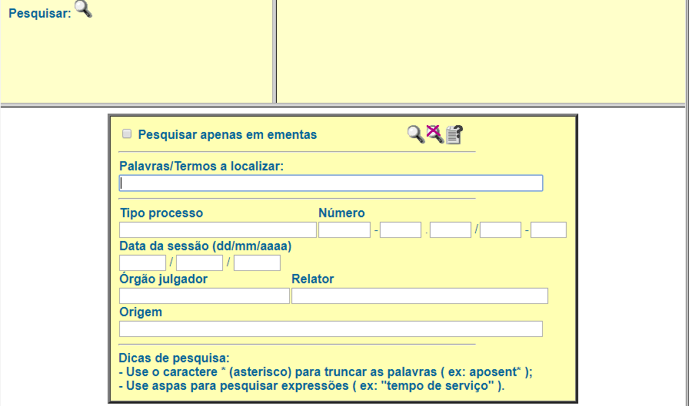
Pesquisa de Jurisprudência (atual)
e, ou (|), xou (~), não (^), frase (""), coringa (*), proximidade ordenada (pdv''/20), proximidade não ordenada (''@20)
Quebra manual do nº processo:
1234-02.00/16-7
Sem autocomplete (ou parou de funcionar em algum momento)

Slide 6
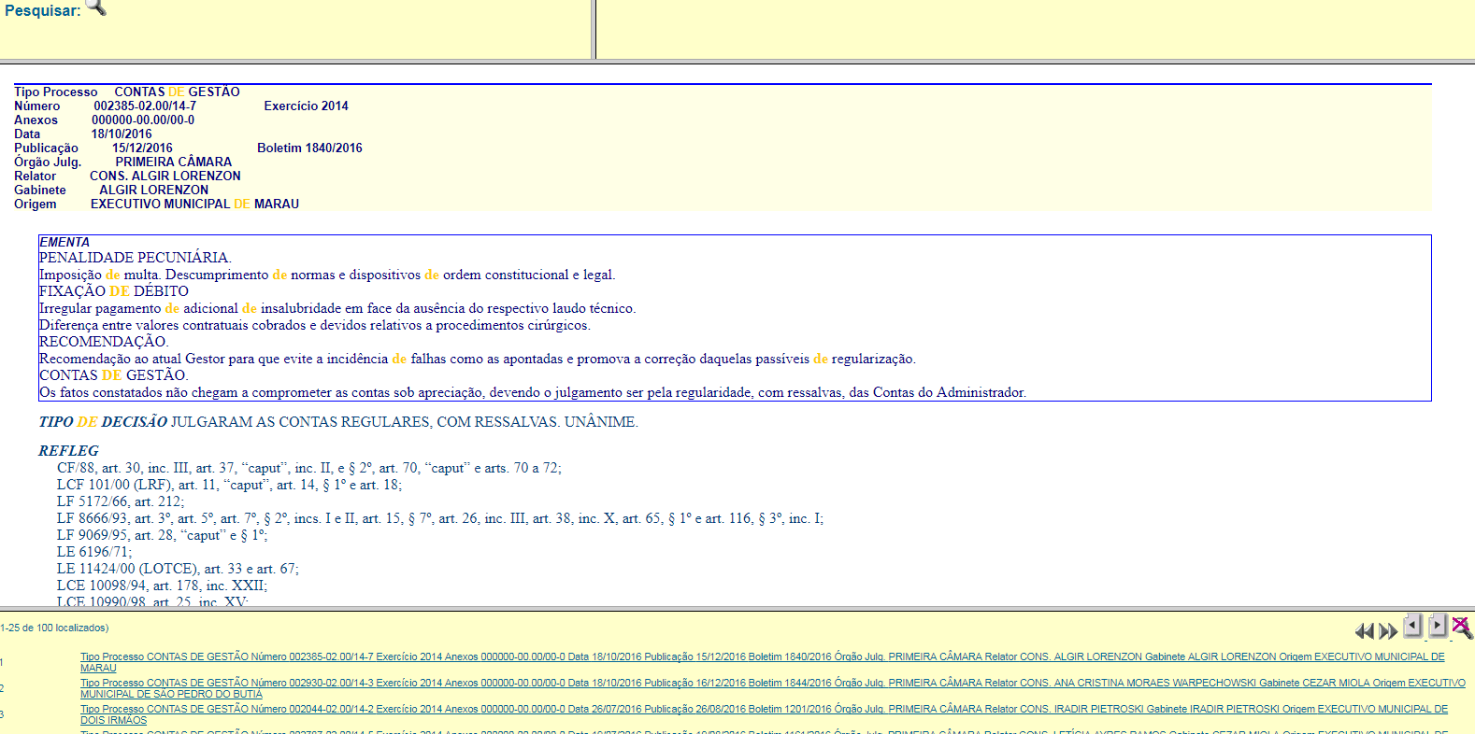
Pesquisa de Jurisprudência (atual)
Documento completo
Lista de resultados

Slide 7
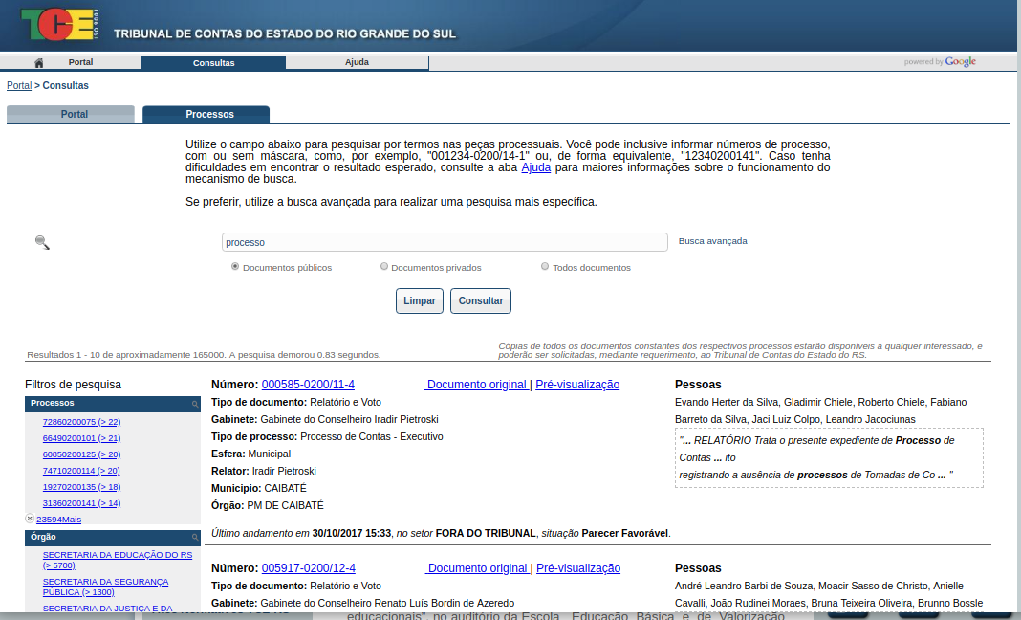
Consulta de processos

Slide 8
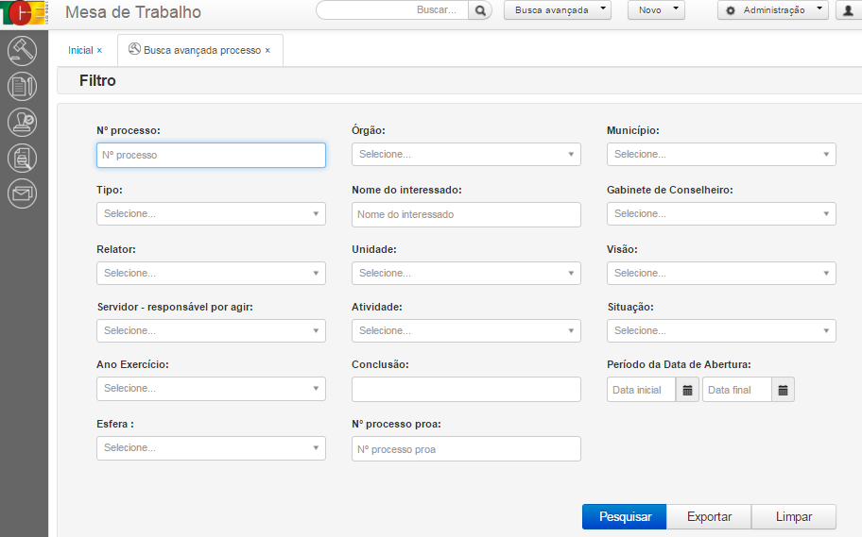
Processo Eletrônico - Busca avançada
SELECT … FROM … WHERE [OR OR OR OR ...]

Slide 9











ARQUITETURA DA NOVA SOLUÇÃO
FRONTEND
.conf
MONITORAMENTO
.conf
.conf
MIDDLEWARE
Protocolo
BACKEND
DATABASE
PESQUISA
V_SUMULAS
V_PARECERES
V_DECISOES
V_INFORMACOES_CT

Slide 10
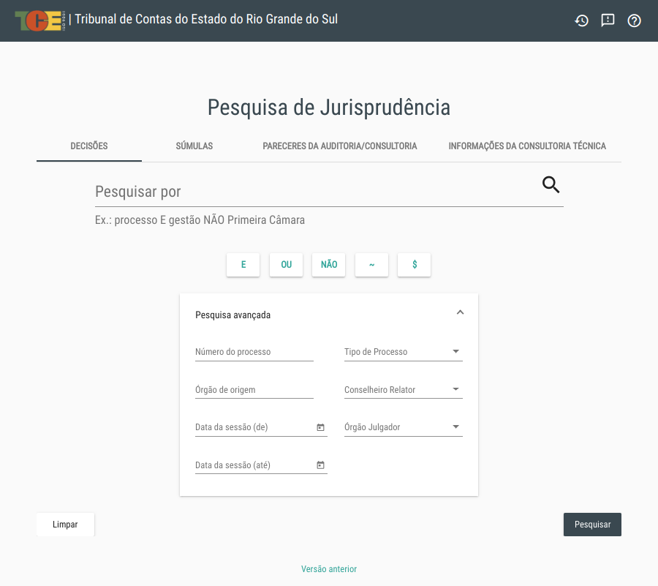

Slide 11
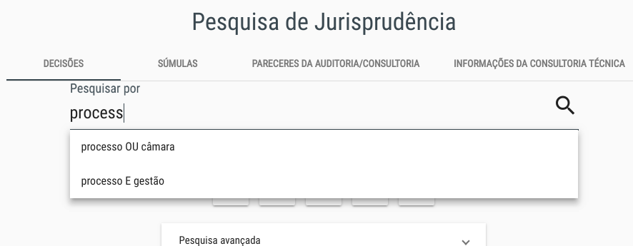
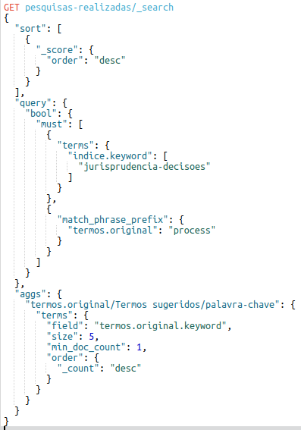
Sugestões baseadas em pesquisas anteriores
Não funciona com Standard analyzer pois ele tokeniza os termos. Alterar para:
"settings": {
"index": {
"analysis": {
"analyzer": {
"analyzer_startswith": {
"tokenizer": "keyword",
"filter": "lowercase"
} } } }
https://www.elastic.co/blog/starts-with-phrase-matching
Notes:
https://www.elastic.co/blog/starts-with-phrase-matching
And that’s where the problem comes from. Standard tokenizes on whitespace, so [river dog] becomes [river] and [dog]. The match_phrase_prefix query doesn’t match [river], but does match [dog]. You can see this reflected in the score of “river dog”, about half as much as all the other entries because only one token matched.
The solution, as is so often the case, comes in the form of a mapping. We want Elasticsearch to look at the entire field as a single token, not parse it into individual tokens. We could simply set the field to not_analyzed, but that will make it case sensitive.
Instead, we are going to use the keyword tokenizer plus the lowercase filter.
The keyword tokenizer is simple, and difficult to appreciate until you run into a situation like this one. It simply takes the entire field and emits it as a single token. It doesn’t really tokenize at all in fact, just returns what you give it.

Slide 12
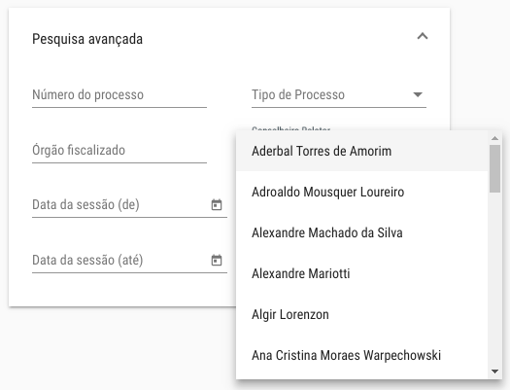
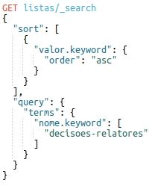
Listas de seleção

Slide 13
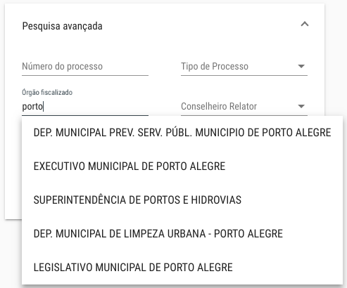
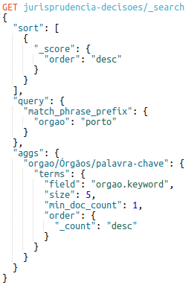
Autocomplete

Slide 14
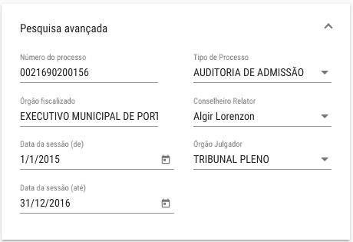
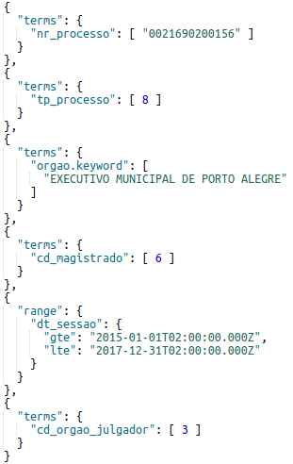
Pesquisa avançada (Filtros)

Slide 15
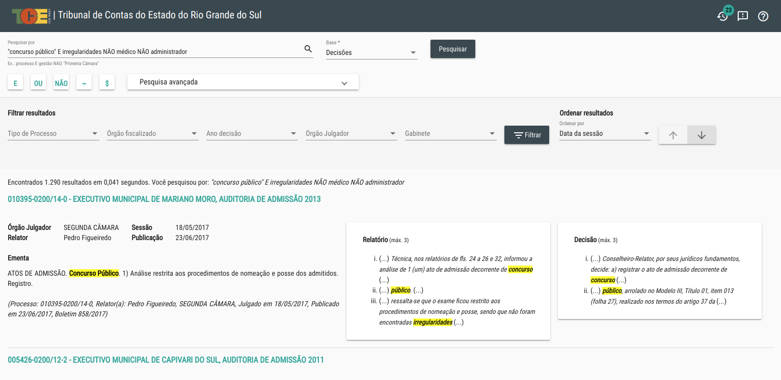

Slide 16
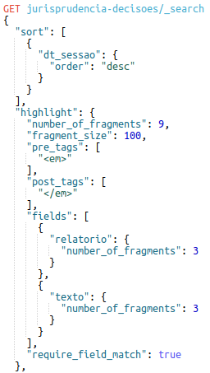

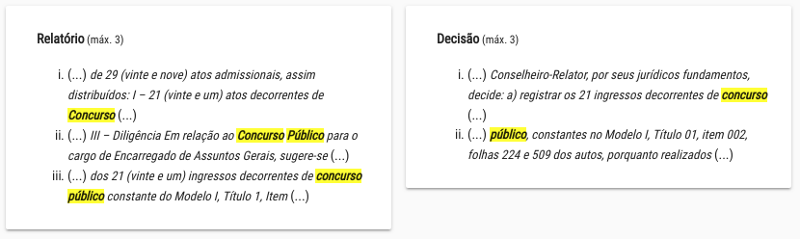
Resultados (1) - ordenação/highlight

Slide 17
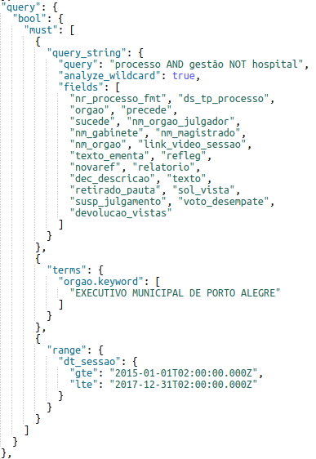
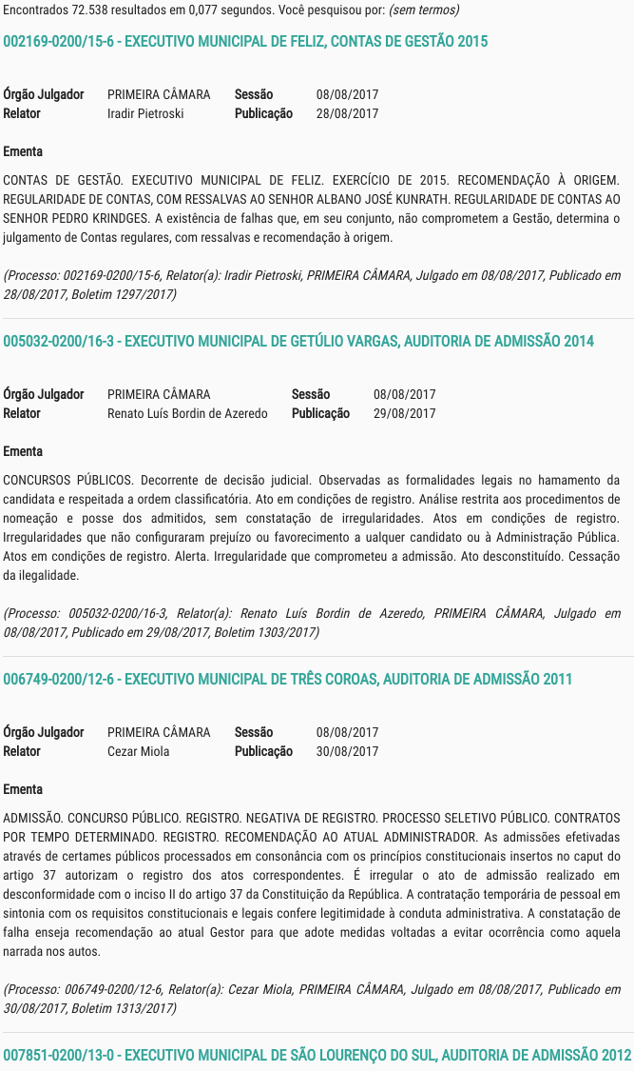
Resultados (2) - query

Slide 18
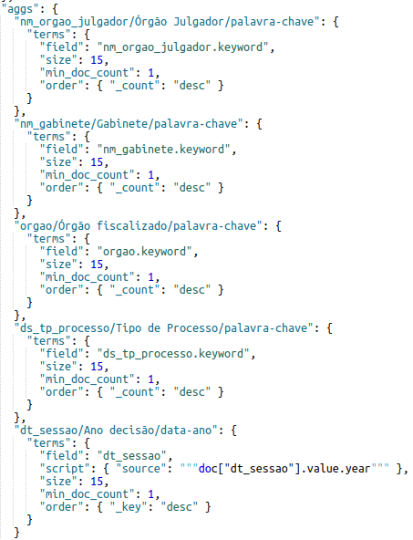
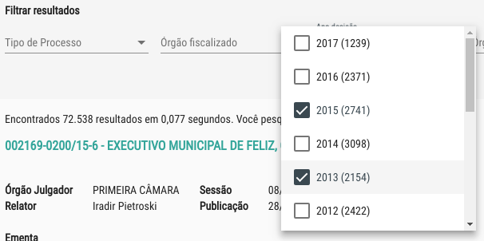
Resultados (3) - agregações

Slide 19
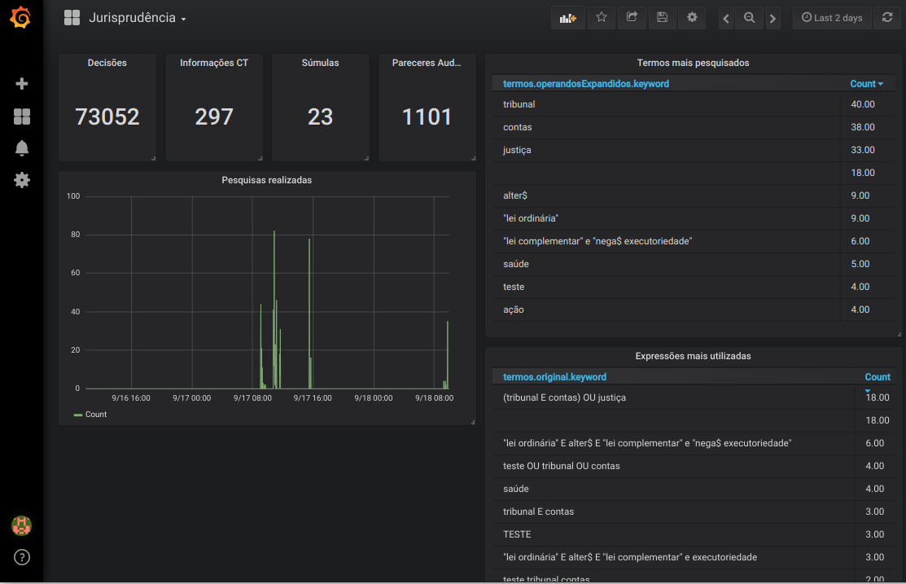
Monitoramento

Slide 20
Oportunidades TCE/RS + Elastic
Pesquisas:
Consulta de processos públicos e privados
Diário Eletrônico
Portais de Internet e Intranet
Bases de Legislação Municipal e Geral (BLM/BLG)
Processo eletrônico: Pesquisa avançada Mesa de Trabalho
Licitacon
Monitoramento:
Beats Family
Investigação de problemas:
Logs: Logstash
Instrumentalização das aplicações: APM
Machine Learning

Slide 21








Up status
Resultados
Serviço + Aplicação
Métricas
Logs
logger-*
Logs
(DS)
(Logs)
(Monitoramento)
Logs
Hosts + Roteadores
Alertas
LOGGER
(DS)
Grafana
Rocket.Chat
Schema
MONITORAMENTO.*
(Alertas)
(Pesquisa)
(Dados de negócio)
(DS)
Oracle Dataguard
(Bridge)

Slide 22
Obrigado!
Flávio Knob: ffknob@tce.rs.gov.br
Luís HGO: luishgo@tce.rs.gov.br
Gabriel Graça: glgraca@tce.rs.gov.br
2018
TCE/RS

